Slide 1
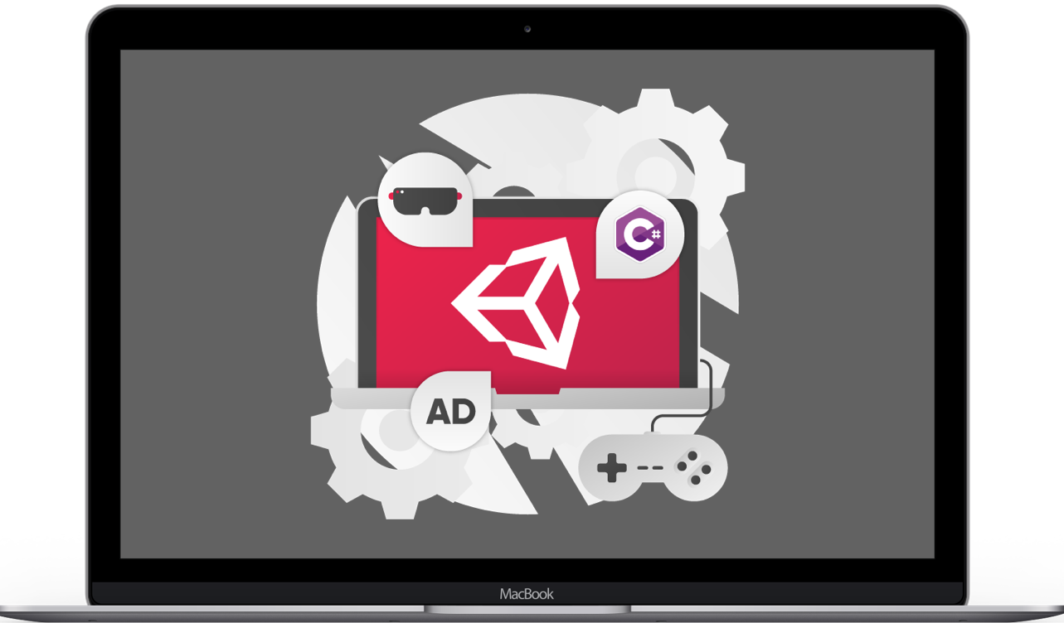
나홀로 개발하는 유니티3D 액션게임
챕터 20
디자인 패턴 학습 및 적용

Slide 2
개발 목표
01 객체지향 클래스 설계 패턴
02 디자인 패턴 알아보기

Slide 3
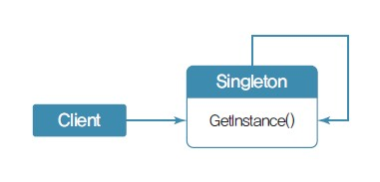
01 싱글톤 패턴
: 클래스 객체 편의를 위해 전역적으로 접근할 수 있게 해주는 패턴으로, 전역변수처럼 어디서나 하나의 객체에 접근 가능하다

Slide 4
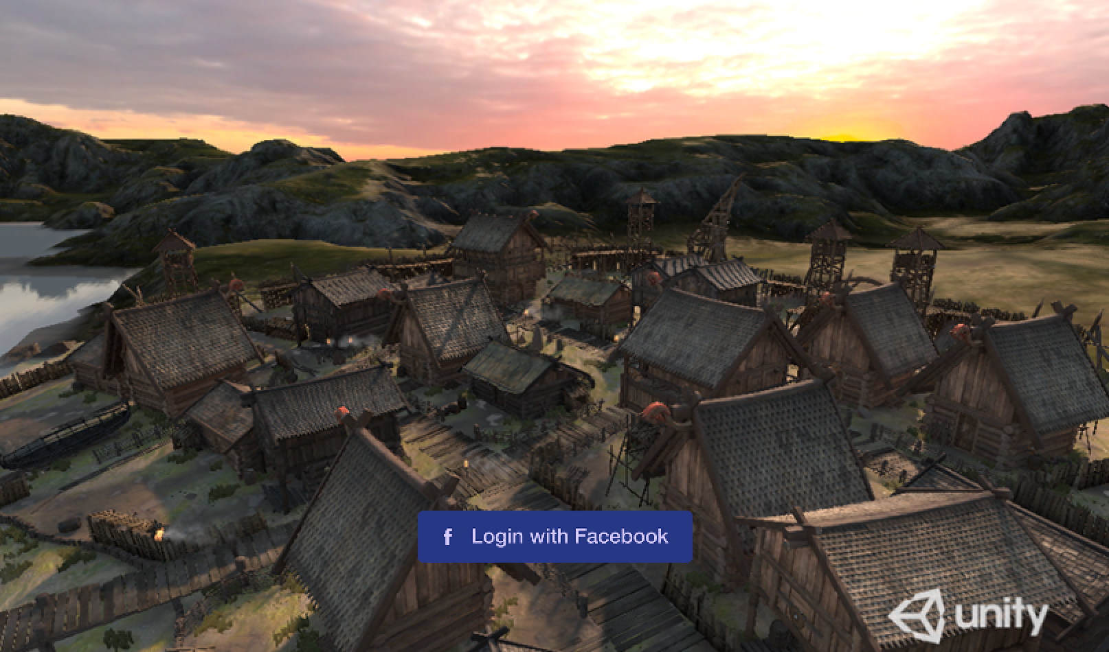
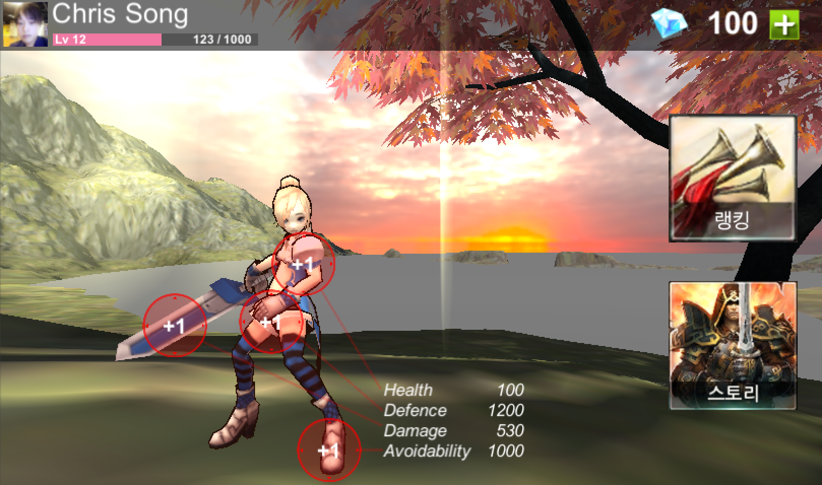
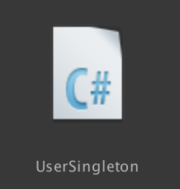
01 싱글톤 패턴 예시
: 주인공의 경험치, 능력치, 레벨 등 정보를 저장하는 UserSingleton 클래스
서버에서 유저정보 받아와서 싱글톤 클래스에 저장
싱글톤 클래스에서 정보를 조회해서 화면에 출력
DontDestoryOnLoad
설정으로 씬(Scene)을 전환해도 데이터가 유지되도록 설정

Slide 5
Tip. PlayerPrefs을 활용한 데이터 저장
: 게임의 설정, 유저의 액세스 토큰, 아이디 등을 저장하기 위한 간단한 방법
서버에서 유저정보 중 액세스 토큰을 받아온 뒤 PlayerPrefs로 스마트폰 디스크 상에 데이터를 저장
게임을 껏다 켰을 때,
PlayerPrefs 로 데이터를 조회한 후 액세스 토큰이 있으면 자동으로 로그인 시도

Slide 6
02 델리게이트
: 함수를 저장하는 변수
● 델리게이트의 특징
프로그래밍에 상당한 자유도를 허락함
코드 중복을 줄여 줌
불필요하고 복잡한 의존관계를 해결함
● 어떻게 쓰는게 유용할까?
애니메이션 구현
전후관계가 명확한 기능 구현
서버와 통신

Slide 7
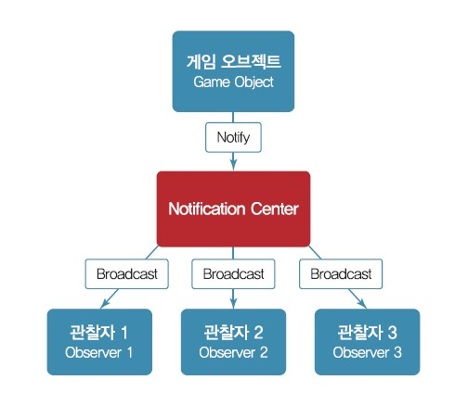
03 발행-구독 패턴
관찰 주제 정의
관찰자가 노티피케이션 센터에 등록
등록된 함수에 메시지 전달

Slide 8
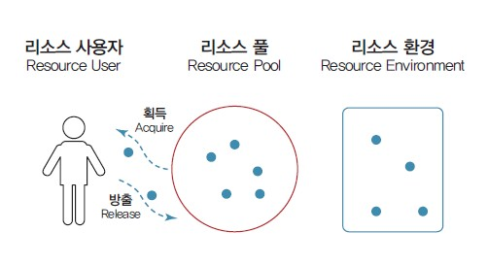
04 오브젝트 풀 패턴
: 객체를 필요로 할 때 풀에 요청하고, 반환하는 일련의 작업을 수행하는 패턴. 동일한 개체들이 반복적으로 나타났다가 사라질 때 사용.

Slide 9
05 오브젝트 풀 패턴_2
● 오브젝트 풀링으로 하는 몬스터 재활용 - EnemyPool
변수 선언
오브젝트 풀 초기화 – 몬스터 미리 생성해 놓기
오브젝트 하나 가져오기 - GetObject()
오브젝트 하나 반환하기 - ReleaseObject()
오브젝트 풀에 몬스터 오브젝트 반환하기
오브젝트 풀에 넣기 전 비활성화 처리
오브젝트 풀에서 꺼낸 후 초기화 처리

